Slide 1
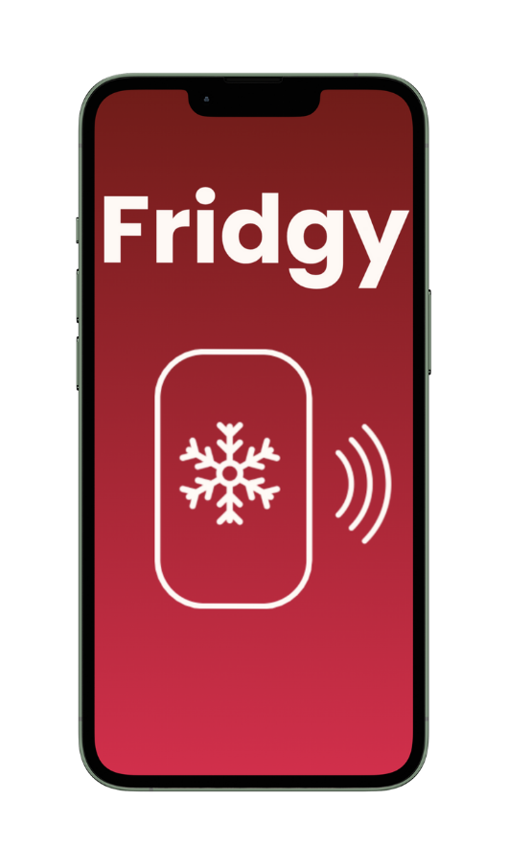


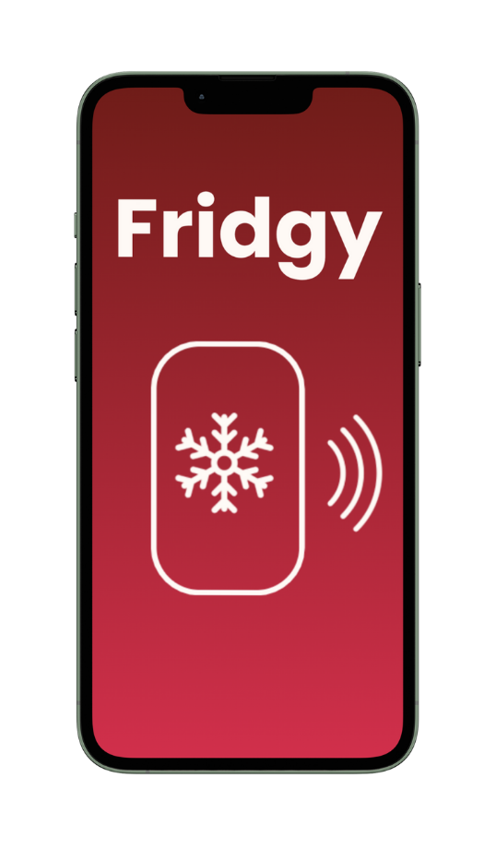

SparkleCode
Predicción de Fallas en Coolers
by SparkleCode
¡ACOMPÁÑANOS!

Slide 2



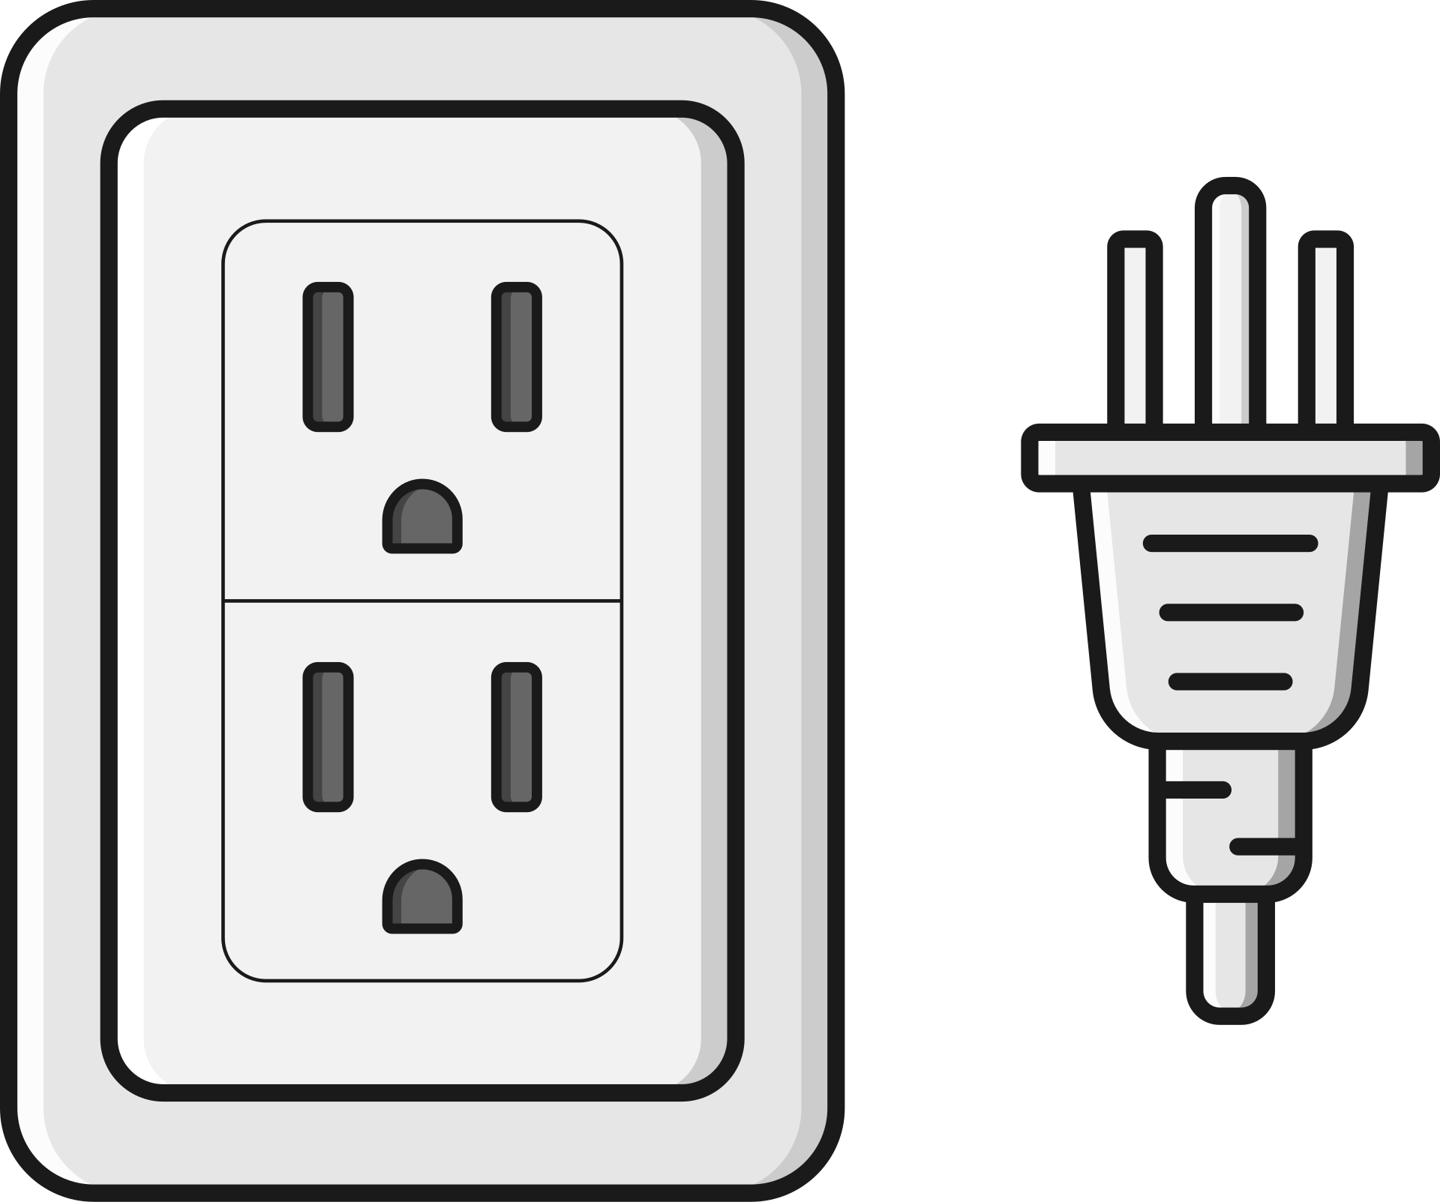
SparkleCode
María vende entre 50 y 60 latas diarias, a $24 pesos cada una, eso significa $1,200 a $1,440 diarios o hasta $43,200 mensuales, con ese dinero sostiene a su familia.
Un martes por la mañana, el cooler deja de funcionar y tarda 3 días en repararse. Día tras día, sin bebidas frías, las ventas se detienen.
Pérdida diaria: $1,200–1,440
Total en 3 días: $3,600–$4,320

Slide 3
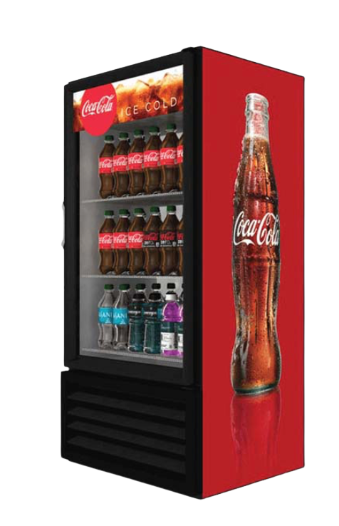
SparkleCode
¿Qué pasaría si...?
Existiera un modelo que pudiera anticipar todas estas fallas

Slide 4
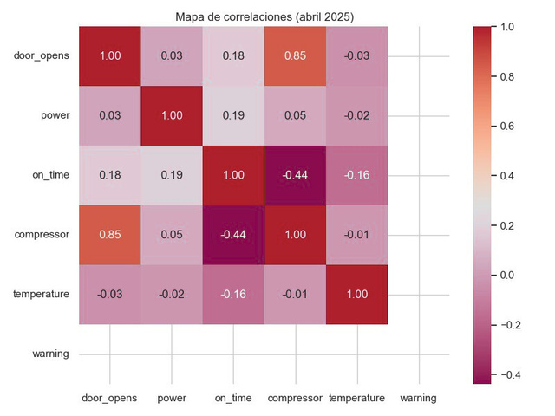


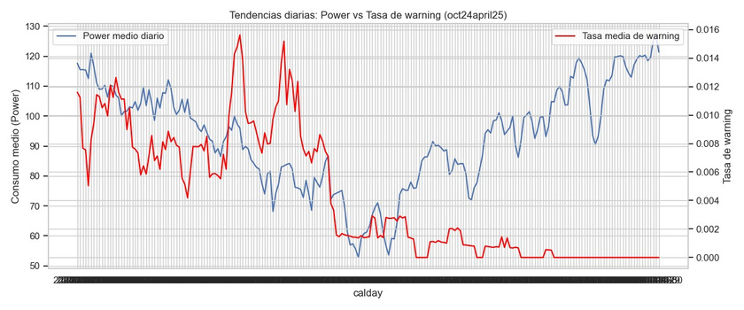
SparkleCode
¿Qué nos muestran los datos?
Porcentaje de fallos por año
La correlación compressor-door_opens es 0.85
revelando un patrón de uso intensivo y estrés operativo en el cooler.
Creamos la variable compressor_per_door, que mejoró significativamente la predicción de fallos.
1.4 % en 2023
En temporadas frías/intermedias, el sistema está más propenso a problemas de hardware.
Esto nos da la oportunidad de predecir “meses de riesgo” y ajustar mantenimientos preventivos.
0.8 % en 2024

Slide 5
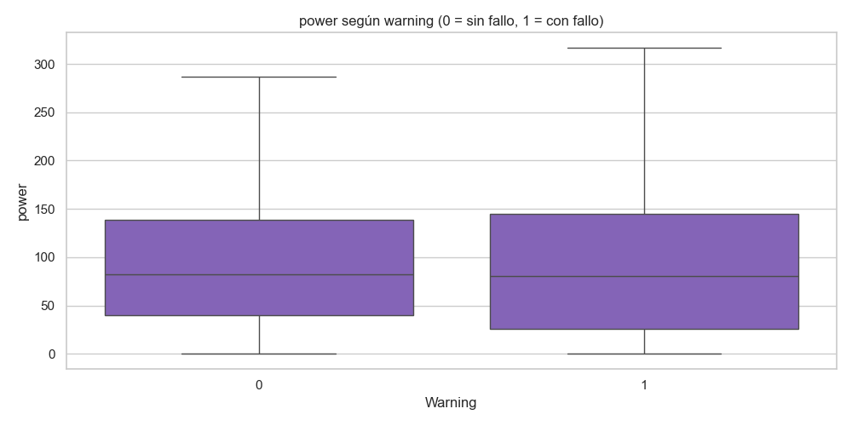
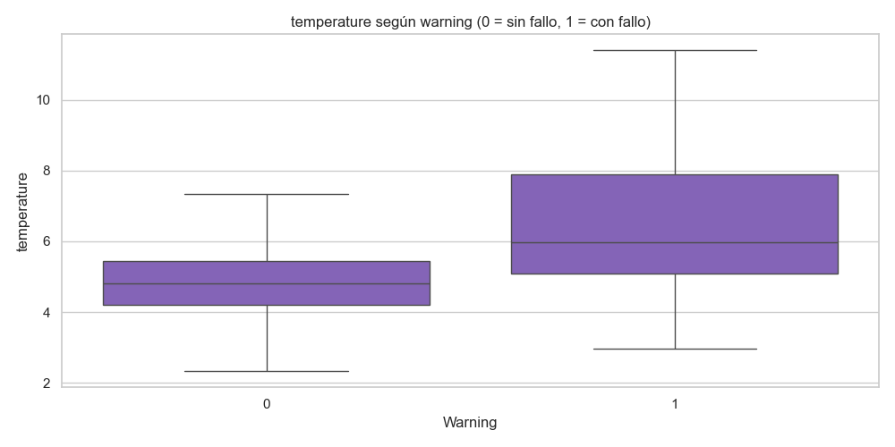
SparkleCode
Consumos extremos = señal de falla
Esto implica que los power fuera del rango normal podrían ser señales útiles para identificar fallos.
En los coolers con falla, el rango intercuartílico va aproximadamente de 5.0 °C a 8.0 °C, mientras que sin falla es más estrecho (de 4.3 °C a 5.5 °C).

Slide 6
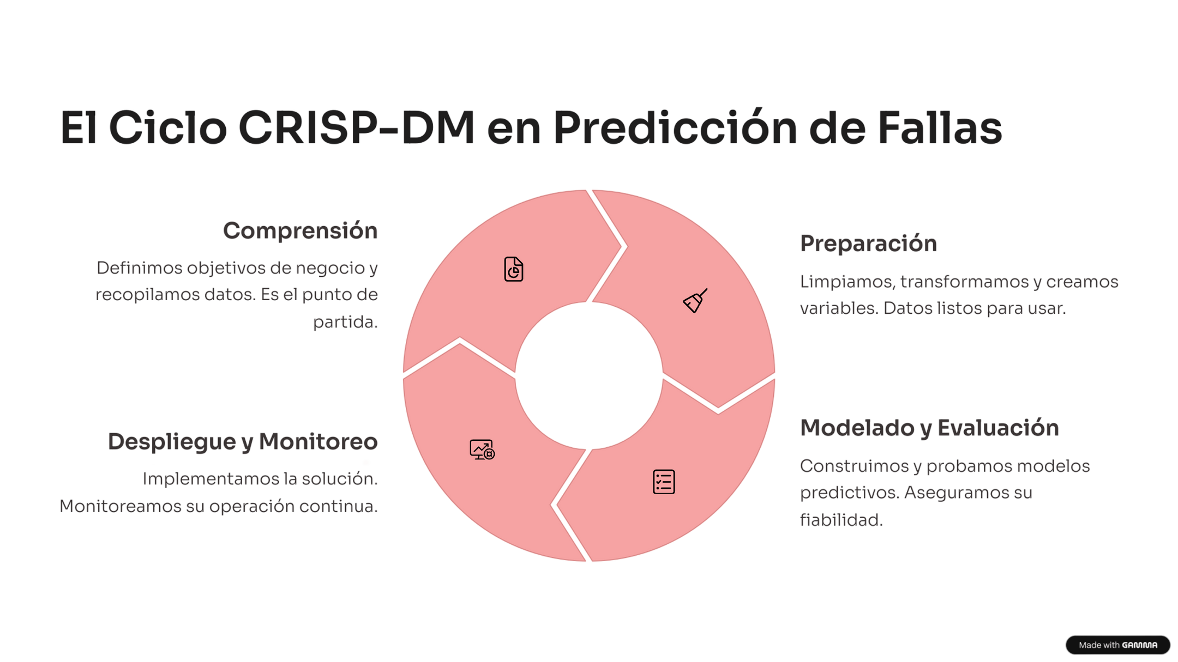
SparkleCode
Fases CRISP‑DM

Slide 7
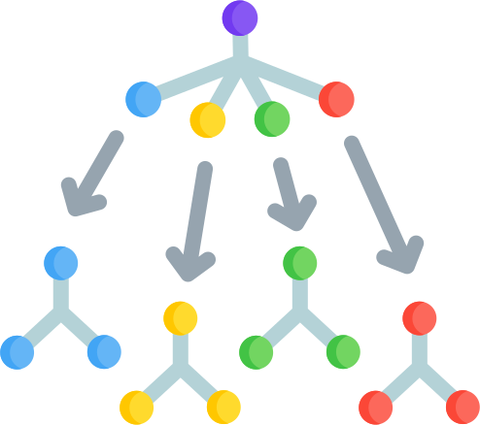








DIAGRAMA CRISP DM
SparkleCode
Carga de Datos Brutos
calendar.csv → fechas diarias.
coolers.csv → sensores diarios
warnings.csv → lista de coolers con fallas críticas.
sales.csv → ventas históricas por cooler.
Creación de la Etiqueta Objetivo
Creamos warning = 1 si el cooler_id aparece en warnings.csv, o 0 si no.
Esto convierte el reto en un problema de clasificación binaria.
Ingeniería de Features
• Variables originales •
Derivados: – C/ puerta: compressor/door_opens
Limpieza de datos
Convertir fechas
Eliminar duplicados
Reemplazar negativos
Imputar nulos (media ID)
Eliminar filas con >4 nulos
Modelado
• Entrenamiento: XGBoost / Python
• Validación cruzada con PR‑AUC

Slide 8



SparkleCode
Creación del modelo
De acuerdo a las gráficas anteriores, seleccionamos las features para entrenar el modelo y el valor objetivo, en este caso los warnings (fallos).
Lo convertimos a DMatrix para evaluar los datos.
Primero preparamos el modelo para entrenarlo separando los datos de entrenamiento (70%) y los de prueba (30%).

Slide 9
SparkleCode
0.97
PR AUC en entrenamiento
(después de 120 árboles de decisión)
0.75
PR AUC en prueba
(después de usar el 20% de los datos como prueba)

Slide 10
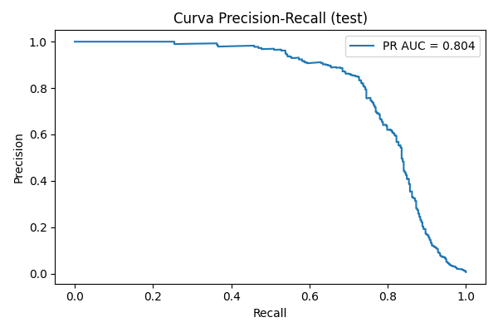

SparkleCode
Al agregar features como consumo por unidad de tiempo activo y diferencia entre la temperatura actual y la de 7 días atrás. Además de hacer un análisis de falsos positivos y negativos:
0.99
PR AUC en entrenamiento
0.80
PR AUC en prueba

Slide 11
SparkleCode
Sin modelo
100,000 coolers = 700-800 fallan
Costo por falla: $1 000 MXN (despliegue + ventas perdidas)
Costo mensual: 700 × $1 000 = $700 000 MXN
Con modelo
El 80% de los casos son detectados correctamente
Fallos prevenidos: 600 de 700
Ahorro mensual estimado = $410,000 (≈ 55 %)

Slide 12
SparkleCode
Evaluación, Despliegue y Valor de Negocio
>80% $ ~55%
REDUCCIÓN FALLAS, AHORRO DIRECTO Y PR-AUC
El modelo superó a los previos, permitiendo un despliegue operativo efectivo. Se logró una reducción significativa de fallas y optimización de visitas técnicas, generando un valioso retorno de inversión. Esto significa menos interrupciones y ahorro directo.

Slide 13
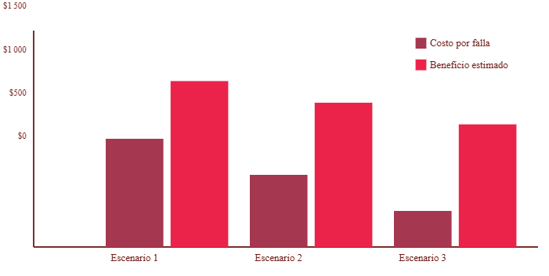
SparkleCode
Con tan solo prevenir el 80 % de los fallos críticos, el sistema se paga solo en menos de un mes
En los tres escenarios, el beneficio estimado supera con creces el costo por falla no prevista, demostrando que el modelo no solo es eficaz, sino también rentable: incluso en el escenario más conservador, se logra retorno inmediato, y en los de mayor riesgo, el ahorro crece proporcionalmente, alcanzando decenas o cientos de miles de pesos al mes.

Slide 14

SparkleCode
Recomendaciones Preventivas
Corto plazo – Vigilancia y Mantenimiento
Vigilancia Predictiva
Optimización Operacional
Monitor en tiempo real: temperatura, voltaje y compresor.
Alertas inmediatas si riesgo > 10 %, facilitando acción rápida.
Mantenimiento Condicional
Minimizar aperturas de puerta y tiempos de uso.
Ajustar temperatura según patrones de fallo.
Capacitación Continua
Programar intervenciones solo cuando el modelo lo indique.
Evitamos revisiones innecesarias, reduciendo costos desde el inicio.
Formación para reducir errores operacionales.
Mejor respuesta ante alertas y situaciones de riesgo.

Slide 15
SparkleCode
Recomendaciones Preventivas
Mediano y Largo Plazo – Refuerzo del sistema
Retroalimentación del Modelo
Integración de Sistemas
Registro sistemático de fallas/intervenciones para recalibrar.
Mejora continua de la precisión predictiva.
Conectar con MongoDB Atlas y sistemas de Arca Continental.
Visualización centralizada y escalable en dashboards operativos

Slide 16
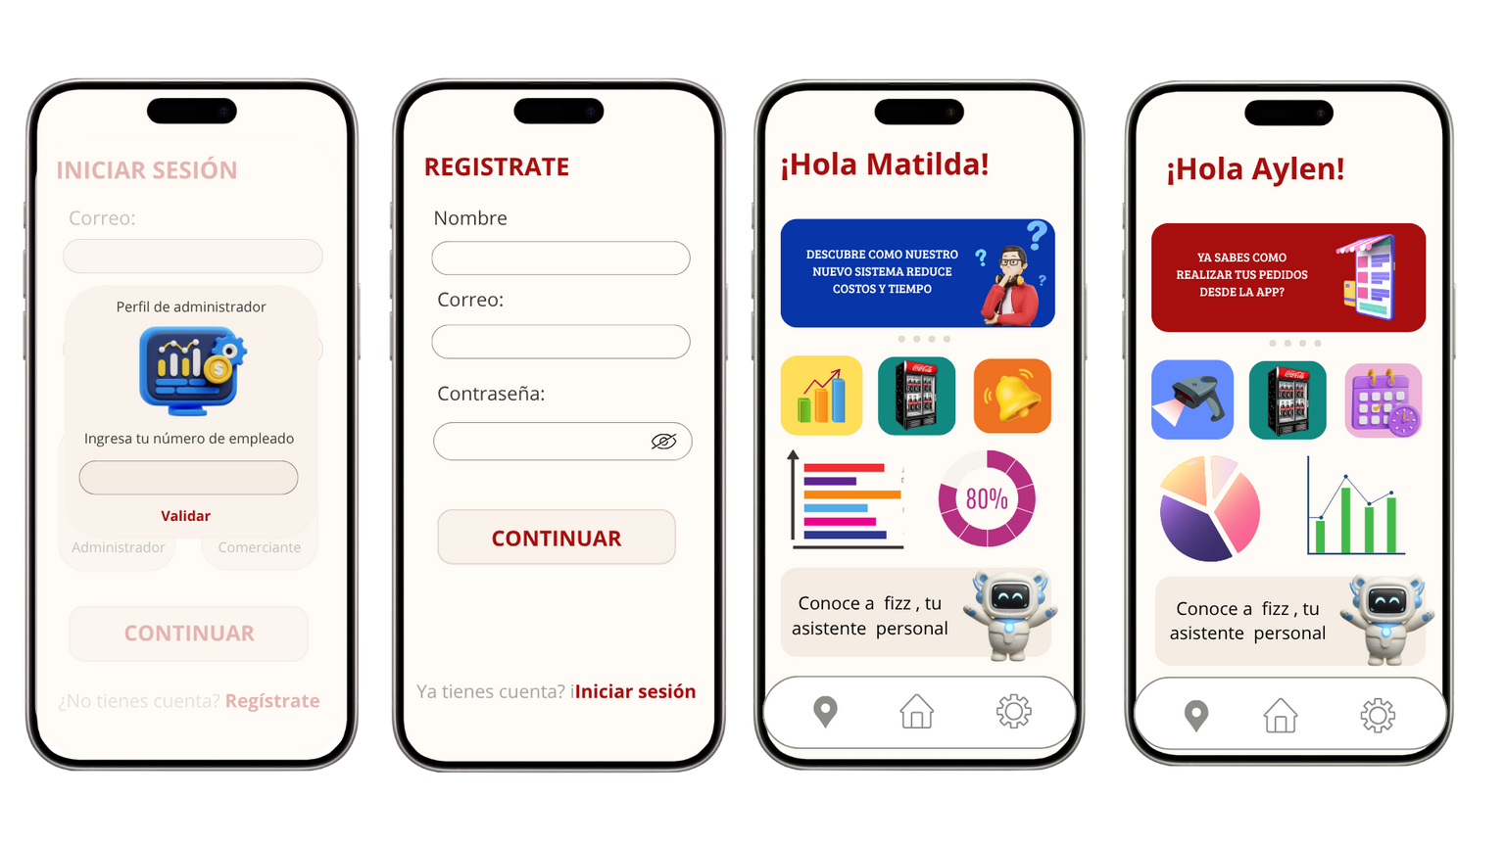
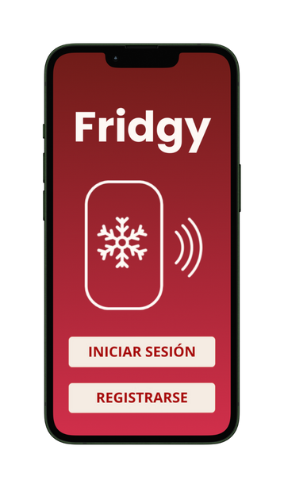
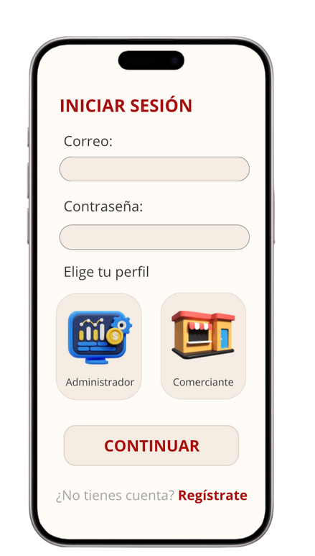
SparkleCode
Recomendaciones
Llevar el sistema de monitoreo predictivo a una app móvil para que técnicos y comerciantes puedan acceder a información clave y tomar decisiones fácilmente, en cualquier lugar.
Sección Técnica
Panel con sensor‑dashboards y alertas avanzadas
Gestión completa de órdenes y agenda
Cápsulas formativas para mantenimiento
Sección Comerciantes
Registro y estado actualizado del cooler
Alertas claras y agenda de servicio técnico
Estimaciones de costo-ahorro y tips de uso

Slide 17

SparkleCode
Mantenimiento Predictivo
Recolección de Datos
• Sensores registran: puertas, compresor, energía.
• Se integra historial diario para patrones temporales.
Análisis y Modelado
•Algoritmos procesan los datos: XGBoost + PR-AUC.
• El sistema detecta señales de advertencia.
Predicción de Fallas
• Identificación temprana de riesgo.
• Generación de alertas inmediatas.
Mantenimiento Proactivo
• Intervención antes de la falla.
•Ahorro real en costos operativos.

Slide 18
SparkleCode
SparkleCode transforma datos en decisiones, y decisiones en impacto real.
Reducción de Riesgos
Anticipamos las fallas antes de que ocurran.
Optimización de Recursos
Mantenimiento eficiente y ahorro en energía y tiempo.
Mayor Confianza Operativa
Equipos estables y previsibles gracias a decisiones basadas en datos.
Las acciones basadas en XGBoost es una inversión inteligente: reduce riesgos, optimiza recursos y genera confianza en la operación.

